Slide 1
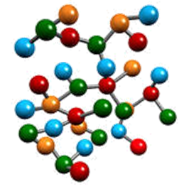
FONDAMENTAUX DE PHARMACOLOGIE
UE 2.11 S1
SELLAH NESRINE, Docteur en Pharmacie
Promotion 2023/2026
Année 2023/2024

Slide 2
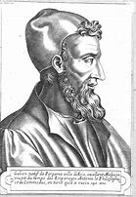
DEFINITIONS
Pharmacie Galénique :
Issu de Galien, médecin grec du IIe siècle après JC.
Science et art de préparer un principe actif dans le but de le rendre administrable au patient sous une forme pharmaceutique qualifiée de galénique (gélules, suspension buvable…)

Slide 3
Pharmacie clinique :
Science du médicament permettant aux professionnels de la santé d’optimiser les choix thérapeutiques, la dispensation et l’administration des médicaments en s’adaptant à la clinique, c’est-à-dire à la pathologie du patient.

Slide 4
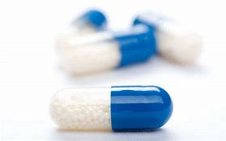
Médicament :
On entend par médicament toute substance ou composition présentée comme possédant des propriétés curatives ou préventives à l’égard des maladies humaines ou animales, ainsi que tout produit pouvant être administré à l’homme ou à l’animal en vue d’établir un diagnostic médical, ou de restaurer, corriger ou modifier les fonctions organiques (CSP).

Slide 5
Médicament= PA+excipients
- Principe actif: responsable de l’activité pharmacologique
- Excipients: pas d’activité pharmacologique

Slide 6
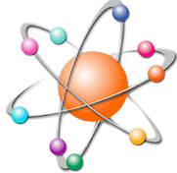
Dénomination des médicaments
Tout médicament est présenté sous une:
Dénomination chimique (scientifique),
Dénomination commune internationale (DCI)
Dénomination spéciale (ND, Nom de spécialité ou Nom marque)

Slide 7
Dénomination scientifique (chimique)
Elle correspond à la nomenclature chimique (Nom chimique du Principe actif)
Exemple:
1) Acide Acétyl Salycilique
2) Acide (RS)-2-[4-(2-methylpropyl)phenyl] propanoïque
3) Sodium 3,3- diméthyle 7- oxo 6 – phényl acétamido 4 - thia-azabicyclo 3,2 heptane 2 carbocyclate

Slide 8
Dénomination Commune Internationale (DCI)
Nom donné à la molécule mère, (PA),
simple, pratique à l'emploi et utilisable partout
Exemple:
1) L' ASPIRINE est la DCI de l'acide acétyl saycilique.
2) Ibuprofène est la DCI de Acide (RS)-2-[4-(2-methylpropyl)phenyl] propanoïque
3) La Pénicilline est la DCI de Sodium 3,3- diméthyle 7- oxo 6 – phényl acétamido 4 - thia-azabicyclo 3,2 heptane 2 carbocyclate

Slide 9
Dénomination spéciale
Choisie et enregistrée par le fabricant pour commercialiser son médicament (Nom de spécialité ou nom marque), c'est le Nom déposé (ND)
Exemple:
ASPEGIQUE®, ASPIRINE 500 ®, CATALGINE ® des exemples des ND de I’Aspirine
ADVIL®, NUROFEN®, ... des exemples des ND de Ibuprofène
Amoxil, Clamoxyl, Extencilline, Oracilline..
exemples des ND de la Pénicilline

Slide 10
Elle est protégée par la loi sur les marques de fabrique. Aucune règle ne préside à son choix
Les noms de spécialités sont en général plus faciles à mémoriser
De nombreux noms déposés peuvent correspondre au même principe actif médicamenteux lorsque l'exploitation de celui-ci n'est plus sous brevet (ex: 20 ans) et tombe dans le domaine public

Slide 11
Pharmacologie :
Etude des substances médicamenteuses, de leur action thérapeutique et de leur emploi.
Etude des substances médicamenteuses : Il s’agit d’études concernant la structure chimique et les caractéristiques de liaison aux récepteurs (études souvent réalisées par des chimistes et biochimistes).
Action thérapeutique : action biologique bénéfique du médicament sur la santé de l’individu malade. Il est question d’action pharmacologique pour des substances exogènes appliquées à un individu sain, un organe, un tissu ou une cellule (études réalisées par des physiologistes, des vétérinaires chez les animaux et des médecins chez l’homme).
L’emploi des médicaments : concerne la posologie (dosage) et le mode d’administration du médicament (oral, intramusculaire ou intraveineuse). Ces études sont réalisées par des pharmaciens et médecins.

Slide 12
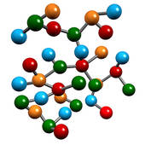
LES PRINCIPES DE CHIMIE PERTINENTS A LA PHARMACOLOGIE
Antoine SCHLOSSER, Docteur en Pharmacie
Laetitia HUGEL, Docteur en Pharmacie

Slide 13
STRUCTURE DE LA MATIERE

Slide 14
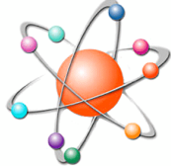
L’atome
Un atome (grec ancien ἄτομος [átomos], « insécable »)est la plus petite partie d'un corps simple pouvant se combiner chimiquement avec un autre.
Les atomes sont les constituants élémentaires de toutes les substances solides, liquides ou gazeuses.

Slide 15
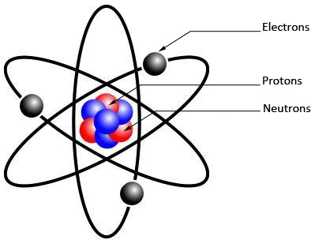
L’atome
L’atome est le constituant fondamental de la matière. Il est composé d’un noyau dans lequel on trouve un ou plusieurs protons chargés positivement étroitement liés à un ou plusieurs neutrons non chargés. Autour de ce noyau gravitent un ou plusieurs électrons chargés négativement qui, de par leur nombre, rendent l’ensemble neutre.

Slide 16
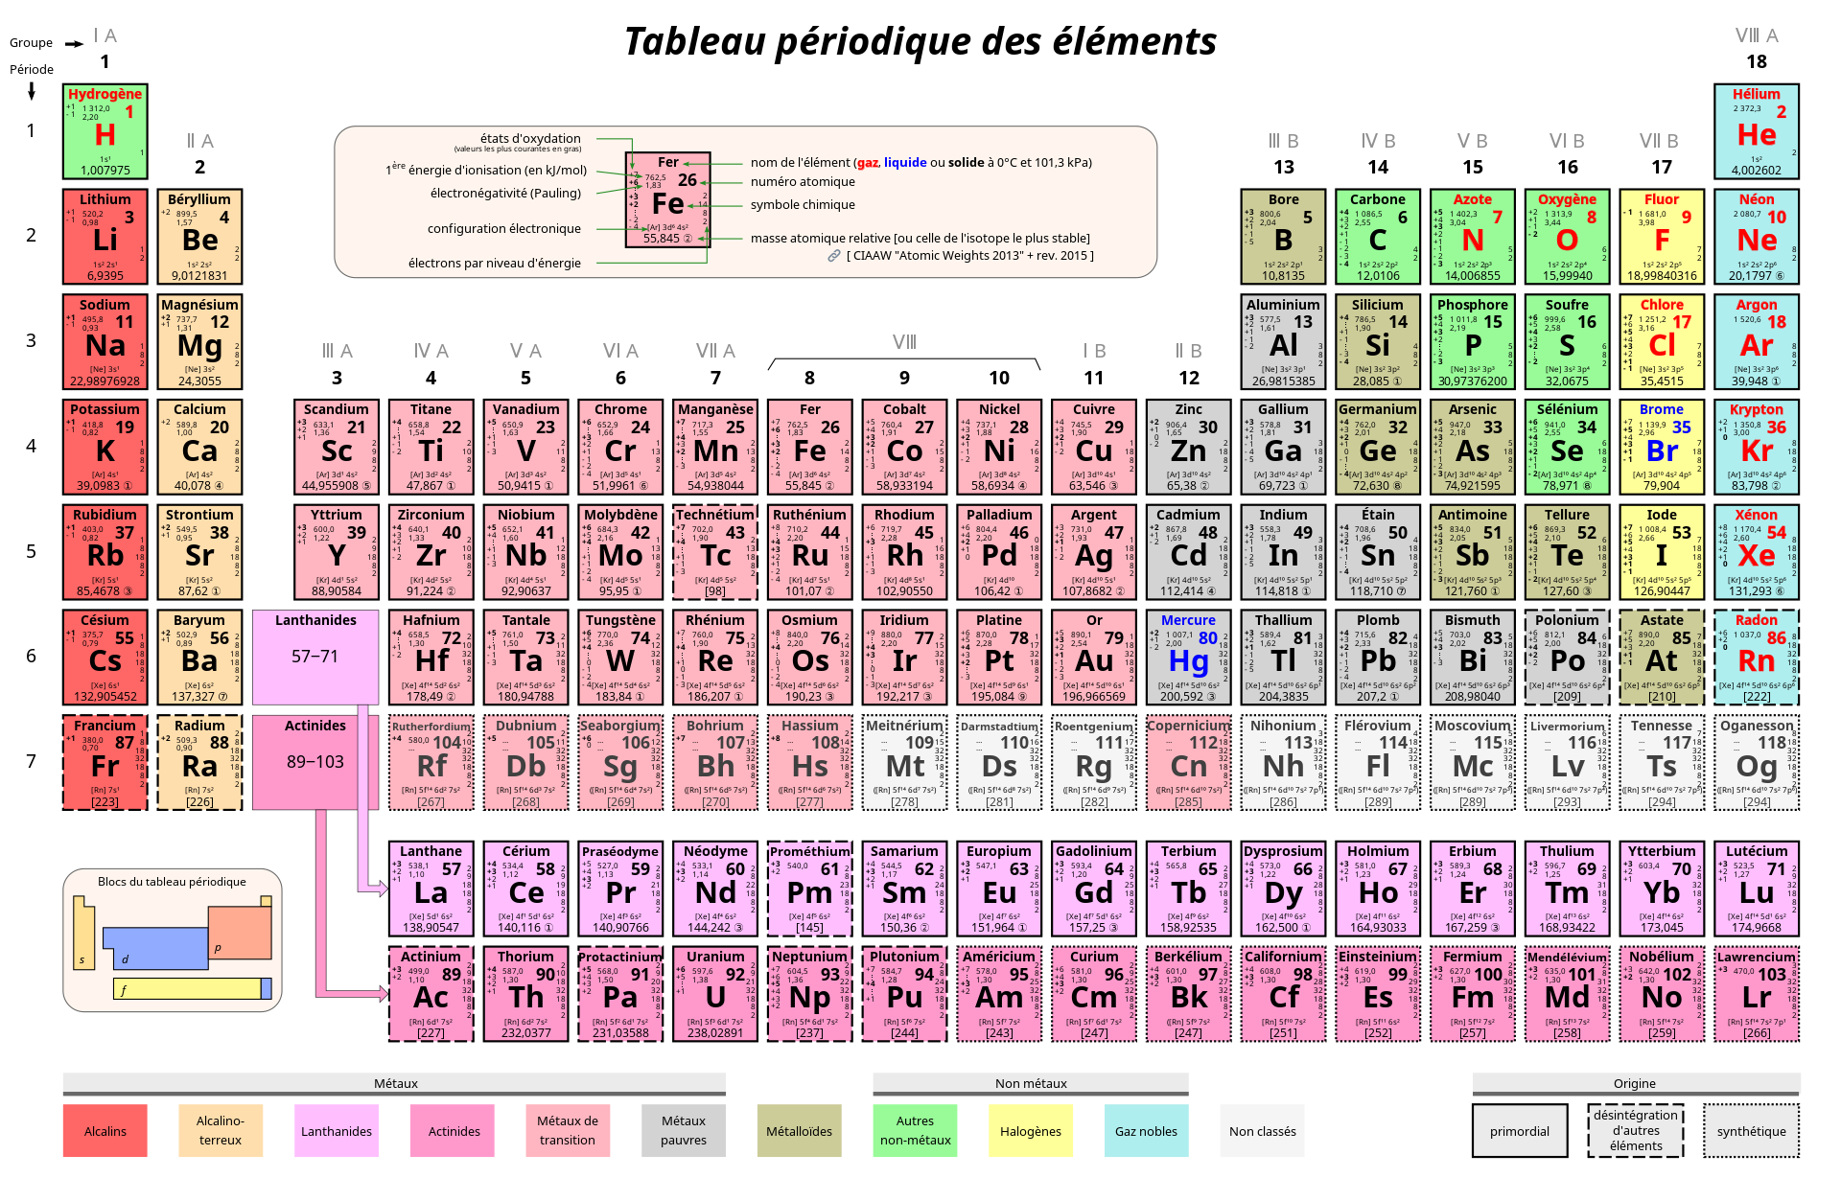

Slide 17
L’atome
La masse atomique correspond à la masse d’un atome
Cette masse peut se mesurer en grammes (g) ou en unité de masse atomique (µ)
La masse atomique représente la masse de tous les neutrons et des protons constituants son noyau,
La masse des électrons n’est pas prise en compte, car les électrons sont environ 2000 fois plus légers que les protons et les neutrons, leur masse a donc très peu d’influence sur la masse totale de l’atome,

Slide 18
L’atome
Attention!
Afin de s’exprimer avec précision, on parle de masse atomique lorsque la masse de l’atome est en grammes,
Cependant, on parle de masse atomique relative quand on fait référence à une valeur exprimée en unités de masse atomique,

Slide 19
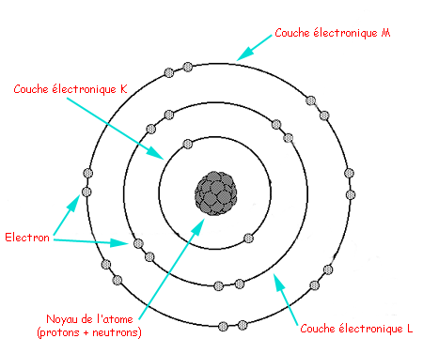
L’atome
Les électrons sont répartis autour du noyau en formant des couches. La couche la plus éloignée est, pour la majorité des atomes, incomplètement remplie et donc assez instable. Afin d’augmenter leur stabilité, certains atomes vont tenter de gagner, perdre ou partager des électrons pour compléter ou vider cette couche.
K = 2 e-
L = 8 e-
M = 8 e-
Lorsque l’atome gagne ou perd un ou plusieurs électrons, il devient un ion afin d’augmenter sa stabilité.
Quand il partage des électrons avec un autre atome, il forme une liaison covalente créant ainsi une molécule.

Slide 20
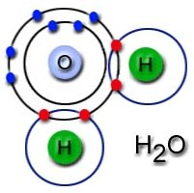
La liaison covalente
La liaison covalente s’établit lorsque chaque atome partage un électron d’une de ses couches externes afin de former un doublet d’électrons liant les 2 atomes. L’association covalente de plusieurs atomes est appelée molécule.
H₂O: un atome d’oxygène met en commun 2 électrons avec 2 atomes d’hydrogène. Chaque doublet est appelé liaison covalente simple.
Quand un atome partage plusieurs électrons avec un autre atome, il se forme une liaison double ou triple.

Slide 21
L’ionisation
Un atome qui gagne ou perd 1, 2 ou 3 électrons, est appelé respectivement ion monovalent, bivalent ou trivalent.
Atome neutre
Perte d’électron
Gain d’électron
Cation
Anion
L’atome qui gagne au moins un électron est un anion, chargé négativement, et celui qui en perd au moins un est un cation, chargé positivement.

Slide 22
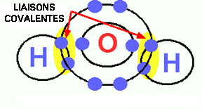
Les différentes forces chimiques
Les atomes, molécules et ions peuvent interagir avec plus ou moins de force. L’intensité des forces qui les lie permet de comprendre la stabilité de ces interactions (énergie en kilojoules/mole).
1.Liaisons fortes
La liaison de covalence (200-400 kJ/mol).
La liaison ionique: entre 2 ions de charges opposées.

Slide 23
Les différentes forces chimiques
2. Liaisons faibles
2.1. Liaison hydrogène
Les atomes qui constituent les molécules ont tous une électronégativité différente.
L’électronégativité d'un élément est une grandeur qui caractérise sa capacité à attirer les électrons lors de la formation d'une liaison chimique avec un autre élément.
Ainsi un atome sera plus ou moins capable d’attirer les électrons vers lui qu’un autre.
Lors d’une liaison, un atome moins électronégatif aura donc une charge partielle positive δ+ par rapport à un autre élément plus électronégatif qui aura donc une charge partielle négative δ- .
C’est le chimiste américain Linus Pauling qui a déterminé l’échelle d’électronégativité.

Slide 24
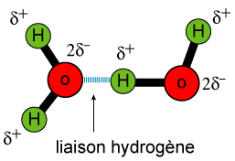
Les différentes forces chimiques
2. Liaisons faibles
2.1. Liaison hydrogène
Les molécules, à travers leurs atomes faiblement chargés peuvent former un nouveau type de liaisons dite liaison hydrogène (par attraction des charges opposées (δ-/ δ +). Ces liaisons sont facilement rompues.
Certains atomes ont plus tendance à attirer les électrons que d’autres. Ici, l’atome d’oxygène attire les électrons des liaisons et crée une dissymétrie dans le partage.
Cette liaison dû aux différences de polarités, entraîne une polarisation de la molécule et fait de l’eau une molécule polaire.

Slide 25
Les différentes forces chimiques
2. Liaisons faibles
2.2. Interactions hydrophobes
Les composés chimiques ne possédant pas de liaisons polarisées ne peuvent pas faire d’interactions électrostatiques avec l’eau. Ces composés, dans un milieu polaire, vont s’organiser pour exposer le moins de surface possible au milieu. Les régions les plus hydrophobes et les plus complémentaires vont exclure les molécules polaires en se rapprochant. Cette association, interaction hydrophobe, cumule exclusion des molécules d’eau et forces de Van der Waals de très faible intensité dans les régions hydrophobes.
Interactions hydrophobes

Slide 26
Les différentes forces chimiques
2. Liaisons faibles
2.3. Interactions ioniques
Liaison ionique: interaction forte; dans les structures cristallines
Interactions ioniques: lorsque les ions sont en solution, les atomes constituant le cristal se séparent mais les interactions électrostatiques de plus faible intensité restent possibles.
Interactions ioniques

Slide 27
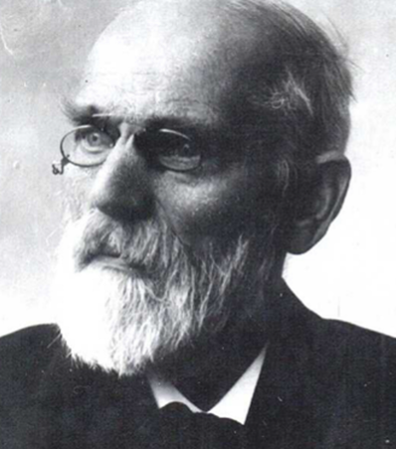
Les différentes forces chimiques
2. Liaisons faibles
2.4. Autres interactions
Une liaison de van der Waals est une interaction électrique de faible intensité entre deux atomes, deux molécules, ou entre une molécule et un cristal.

Slide 28
Les différentes forces chimiques
Comparaison des interactions
INTENTSITE | TYPE | ENERGIE DE LIAISON (kJ/mol)
Forte | Liaison covalente | 250-400
 | Liaison ionique dans les réseaux cristallins | 250-500
Faible | Liaison hydrogène | 40
 | Hydrophobe | 4
 | Van der Walls | 4
 | Interaction ionique | variable

Slide 29
Les différentes forces chimiques
Comparaison des interactions
Association selon:
Probabilité de rencontre
Quantité de composés chimiques
En favorisant l’agitation moléculaire de façon mécanique ou thermique
Les compartiments de l’organisme et les membranes cellulaires compliquent la rencontre et peuvent être des obstacles à la rencontre.
Dans l’organisme, les interactions transitoires sont le plus souvent la somme de plusieurs types d’associations de faible intensité.
Associations facilitées par la complémentarité spatiale des surfaces impliquées.
Affinité d’un ligand avec un récepteur

Slide 30
Les différentes forces chimiques
Comparaison des interactions
Interactions multiples:

Slide 31
LA CHIMIE DES SOLUTIONS

Slide 32
Préambule
Les espèces chimiques dissoutes dans une solution sont appelées des solutés.
Le produit contenant les solutés est nommé solvant.
Les solutés peuvent réagir entre eux ou avec le solvant.
Les phénomènes observés dépendent notamment des caractéristiques des solutés et du solvant ainsi que des quantités présentes dans le milieu.
Les phénomènes de transformation sont appelées réactions chimiques.

Slide 33
La concentration
Après dissolution d’une substance dans l’eau, on peut définir une concentration.

Slide 34
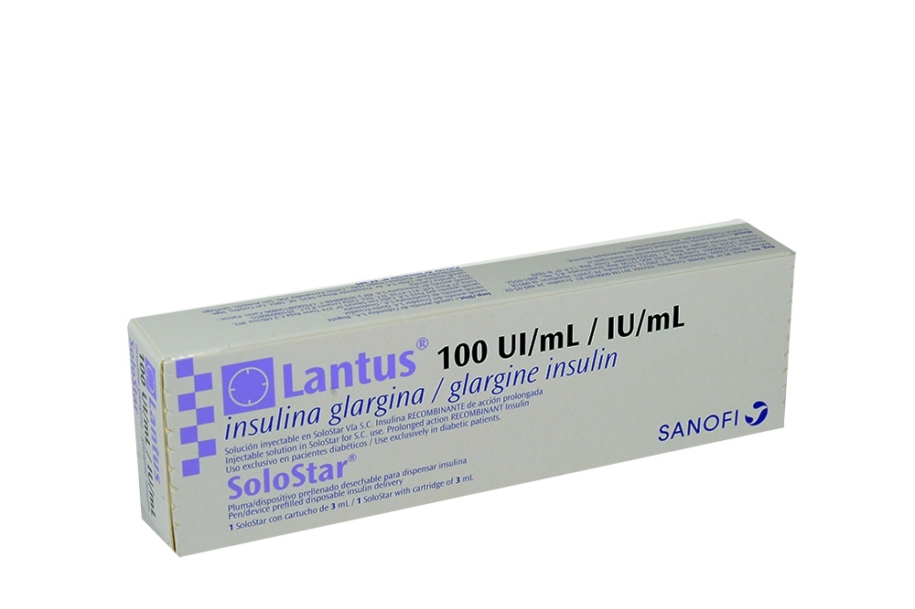
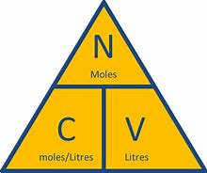
La concentration
Les concentrations sont souvent déterminées en mg/L, mmol/L ou en mEq/L (rend compte de la charge des atomes ou molécules).
Certaines substances comme les hormones sont exprimées en unité internationale, UI.

Slide 35
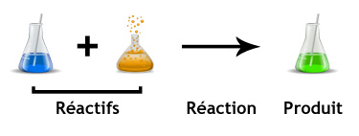
La réaction chimique
= transformation d’espèces chimiques (atomes, ions et molécules), appelées alors réactifs en d’autres espèces appelées produits.
1. Les types de réaction
Certaines réactions sont totales: tous les réactifs sont consommés pour être transformés en produits:
NaCl +H₂O → Na⁺ + Cl⁻ + H₂O
Cependant, un grand nombre de réactions évoluent jusqu’à atteindre un état d’équilibre:
H⁺ + HCO₃⁻ → H₂CO₃ → H₂O + CO₂
Double flèche = la réaction peut avoir lieu dans les 2 sens. A l’équilibre, les concentrations de toutes les espèces chimiques ne varient plus en fonction du temps.

Slide 36
La réaction chimique
2. Etude des réactions chimiques
2.1. Constante d’équilibre
[C ] ^{ҳ} [ D]^{δ}
α A + β B → ҳ C + δ D
K = ----------------
[A ]^{α}[ B]^{β}
α,β,ҳ,δ: moles de réactifs; coefficients stoechiométriques
K: constante d’équilibre
Si à l’équilibre [A ] et [ B] sont élevées, alors K est petit: la réaction ne forme que très peu de C et D.

Slide 37
La réaction chimique
2. Etude des réactions chimiques
2.2 pH
pH= -log [H⁺]
⇒ Exprime l’acidité d’un milieu
Les substances capables de libérer et donner des protons (H+) sont des acides et celles qui acceptent et captent des protons (H+) sont des bases. On peut aussi définir les bases comme des substances qui libèrent des OH⁻.
pH de l’eau = 7.
Toutes les substances qui se comportent à la fois comme des acides ou des bases sont des amphotères.

Slide 38
La réaction chimique
2. Etude des réactions chimiques
2.3. Acides et bases
Un acide AH est dit fort si sa dissociation dans l’eau est totale.
Un acide AH est dit faible si sa dissociation dans l’eau est partielle dans l’eau.
Une base B est dite forte si sa dissociation dans l’eau est totale.
Une base B est dite faible si sa dissociation dans l’eau est partielle.
B + H₂O → BH⁺ + OH⁻
B + H⁺ → BH⁺
B + H₂O → BH⁺ + OH⁻
B + H⁺ → BH⁺

Slide 39
La réaction chimique
2. Etude des réactions chimiques
2.3. Acides et bases
Pour chaque acide, il y a une base conjuguée. Le couple est appelé acide/base conjugué:
acide carboxylique/carboxylate
RCOOH → RCOO⁻ + H⁺
acide → base + H⁺
[H⁺] [ Base conj]
K_{A} , constante d’acidité:
K_{A} = ----------------
pK_{A}= -log K_{A}
[Acide]
Plus le K_{A} est grand et le pK_{A} est petit et plus l’acide est fort.
Pour chaque base, il y a un acide conjugué. Le couple est appelé base/acide conjugué : B + H+ BH+

Slide 40
La réaction chimique
2. Etude des réactions chimiques
2.3. Acides et bases
[A-]
Pour un acide faible:
pH = pK_{A} + log ------
[Base conj]
[AH]
pH = pK_{A} + log ------
[Acide]
[B]
Pour une base faible:
pH = pK_{A} + log ------
[BH+]
Intérêt: permet de prédire les formes prédominantes dans un compartiment de l’organisme.

Slide 41
La réaction chimique
2. Etude des réactions chimiques
2.3. Acides et bases
La prédiction de l’état d’ionisation est fondamentale quand on connaît le caractère hydrophobe des membranes cellulaires et la difficulté pour les formes ionisées de la franchir.

Slide 42
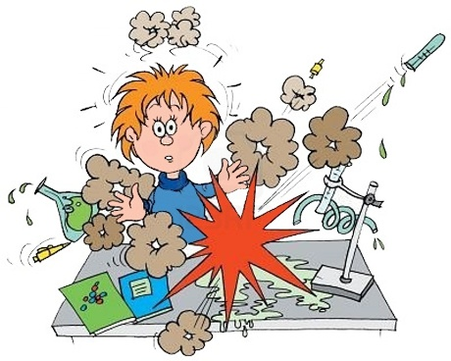
Merci pour votre attention

